Slide 1

مادة الرياضيات
قراءة وكتابة الأعداد حتى العدد 20
معلمة مجال 2: شما مفتاح - مدرسة هند بنت مكتوم ح 1

Slide 2


Slide 3
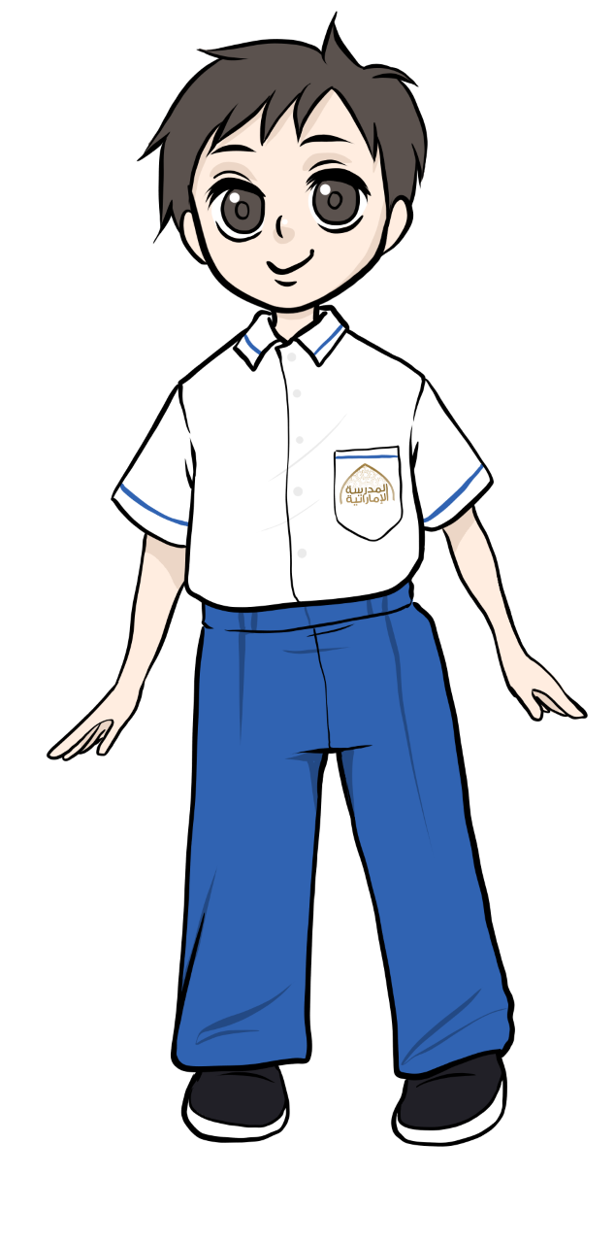
القوانين الصفية

Slide 4
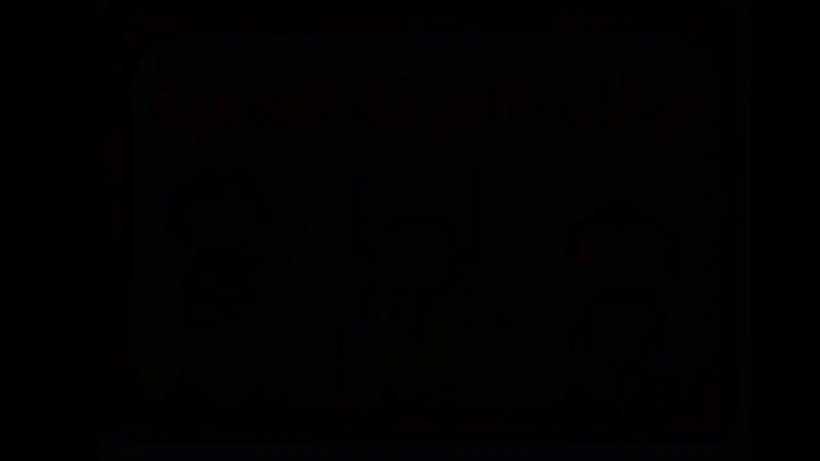

Slide 5
تحية العلم (السلام الوطني)

Slide 6
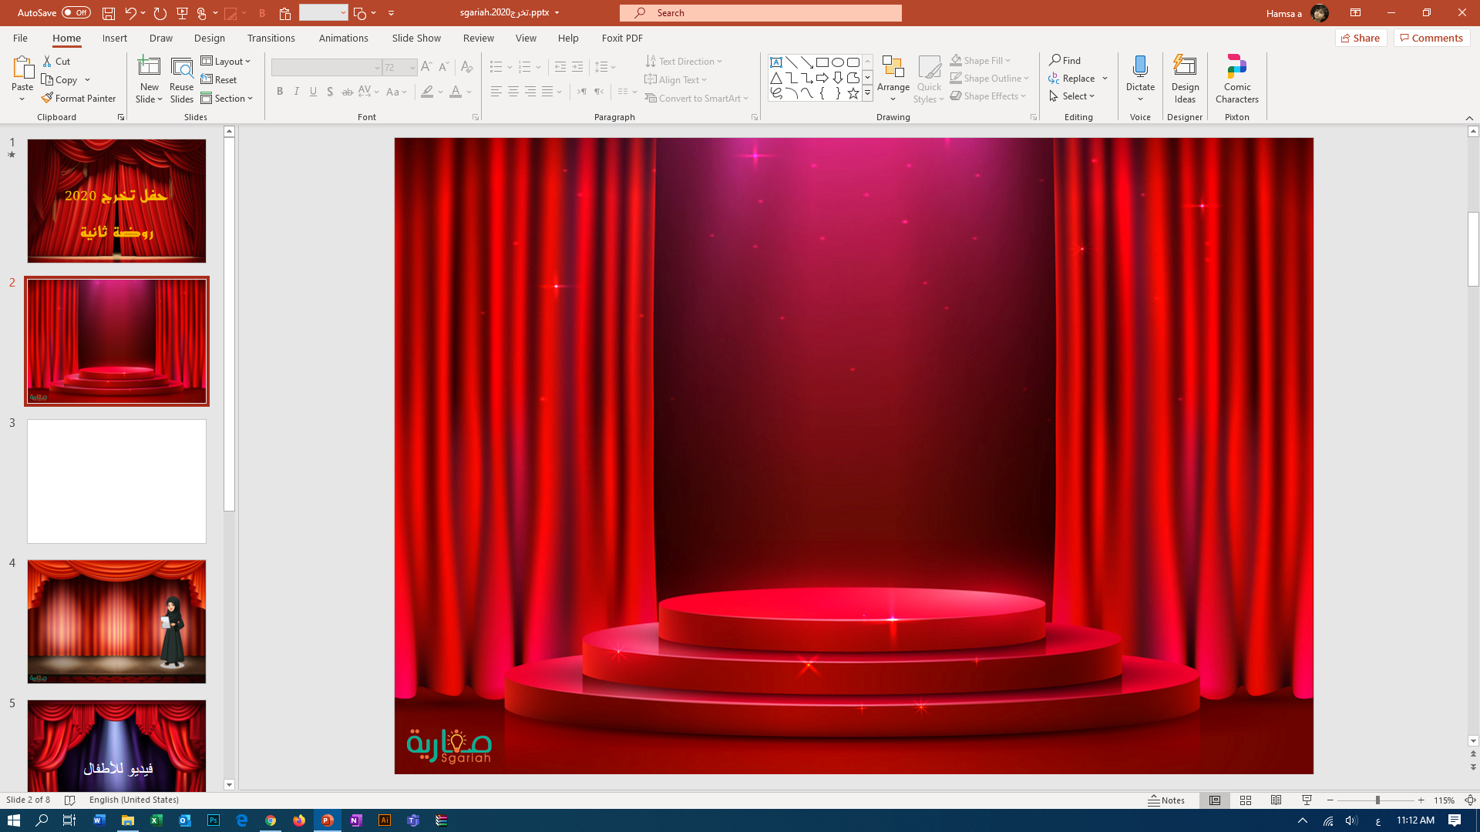


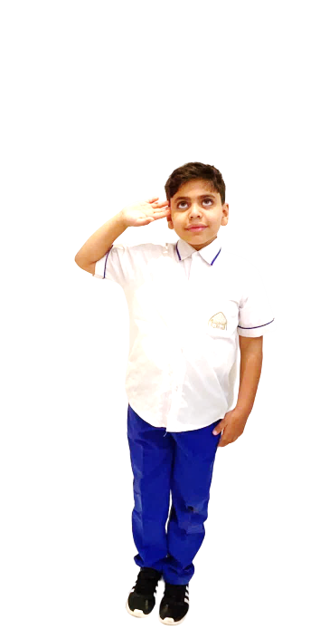
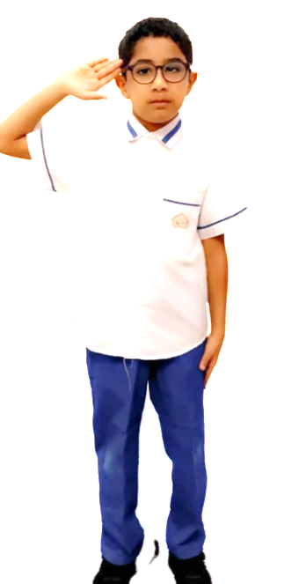
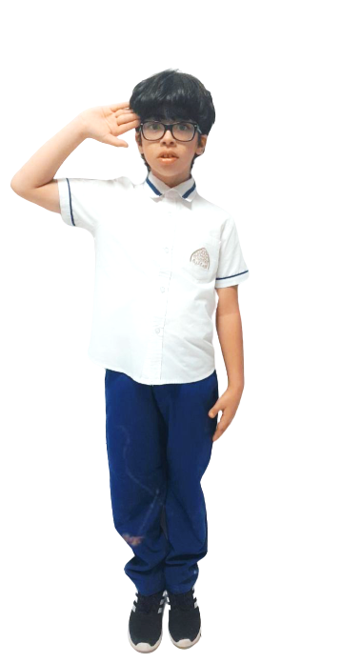

Slide 7
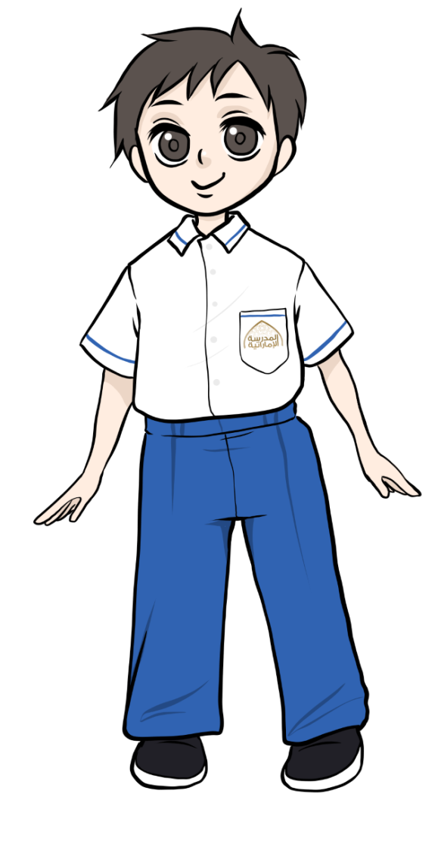
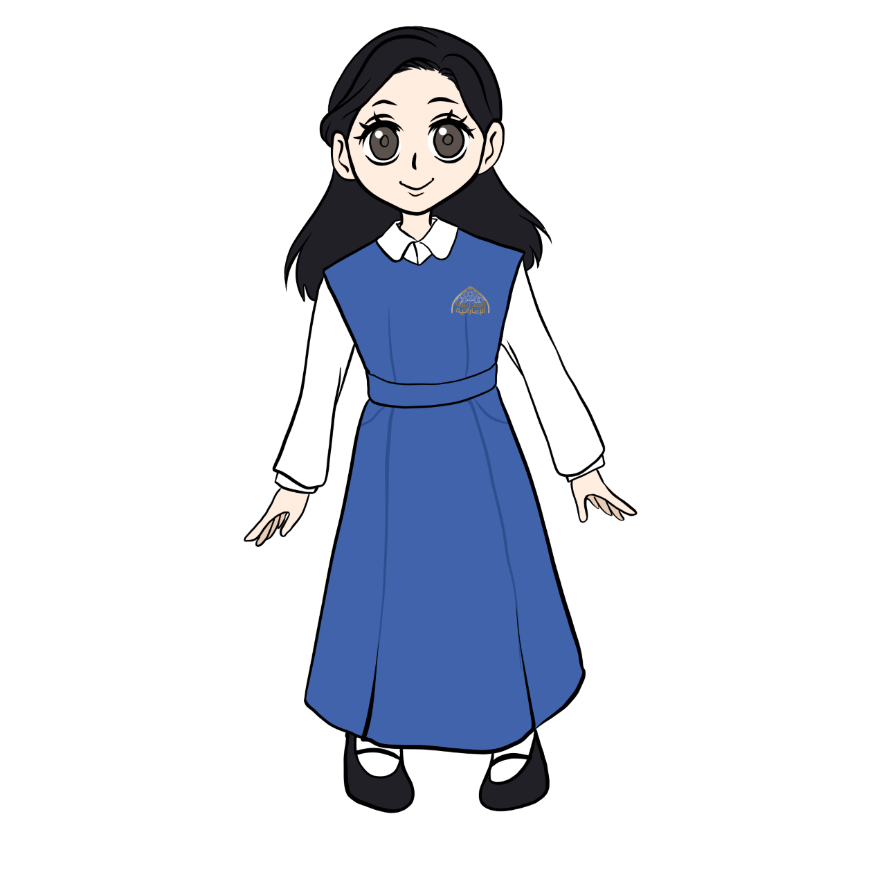
الخبرات السابقة ..
أبطالي النجباء..
هيا بنا نلعب ونمرح سويا ..
هل أنتم مستعدون لكتابة الإجابة فالدردشة ؟
هيا بنا إذا ننطلق سويا ..

Slide 8

1. كم عدد حبات الطماطم في السلة ؟
حبات طماطم 3
2. كم عدد حبات الليمون الأصفر؟
1 حبة من الليمون
3. كم عدد البرتقال والليمون في السلة؟
عددهما 2

Slide 9

أن يتمكن الطالب من قراءة وكتابة رمز العدد صفر
اليوم:
التاريخ:
الدرس(2):قراءة وكتابة الصفر
نواتج التعلم :
أن يتمكن من قراءة وكتابة رمز العدد صفر.

Slide 10

الخطة الدرسية للحصة الإفتراضية في مادة الرياضيات
للصف الأول الأساسي للفصل الدراسي الأول للعام 2021 - 2020
وزارة التربية والتعليم
مدرسة هند بنت مكتوم للتعليم الأساسي ح1
مجلس4 - نطاق (1-4)
حصة واحدة | المدة الزمنية |  | التاريخ |  | اليوم
قراءة وكتابة الصفر | الوحدة : قراءة وكتابة الأعداد حتى 20 الدرس: 2
- عد الأشياء وكتابة رمز العدد صفر | نواتج التعلم
قصة أزرق والحضيرة ( العدد صفر) فيديو تدريب على كتابة العدد 0 بوربوينت بوابة التعليم الذكية لعبة سلة الفواكة والخضروات . | الوسائل المستخدمة لعرض الدرس
استراتيجية الحوار والمناقشة – استراتيجية الدقيقة الواحدة – استراتيجية التعلم باللعب | استراتيجيات التعلم المحفزة للتعلم
الحوار والمناقشة – الإجابات من خلال المحادثة الكتابية – الأوراق التفاعلية على برنامج liveworksheet.com | أساليب التقييم لتعلم الطلبة
طرح الأسئلة المباشرة لعبة صيد المعارف التقييم المستمر | أسلوب تقييم التغذية الراجعة ودعم الطلبة

Slide 11


Slide 12
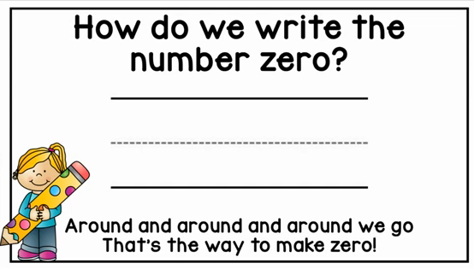

Slide 13

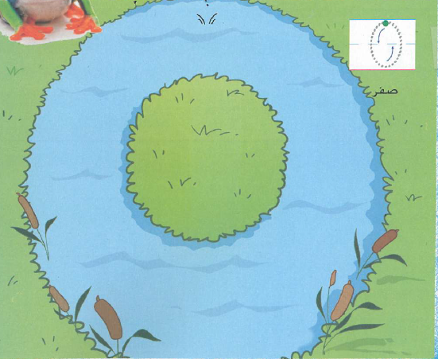
أن يتمكن الطالب من قراءة وكتابة رمز العدد صفر
الاستكشاف والشرح
كان يوجد 5 ضفادع في البركة ، يلعبون
ويمرحون. ثم بدؤوا بالقفز واحدا تلو الآخر؟
يا ترى كم عدد الضفاعدع في البركة؟

Slide 14
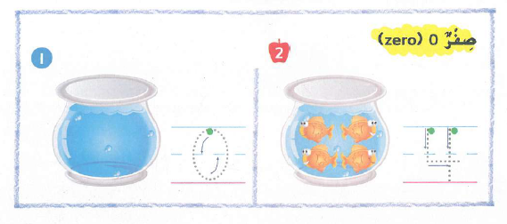
أن يتمكن الطالب من قراءة وكتابة رمز العدد صفر
الملاحظة والحساب

Slide 15
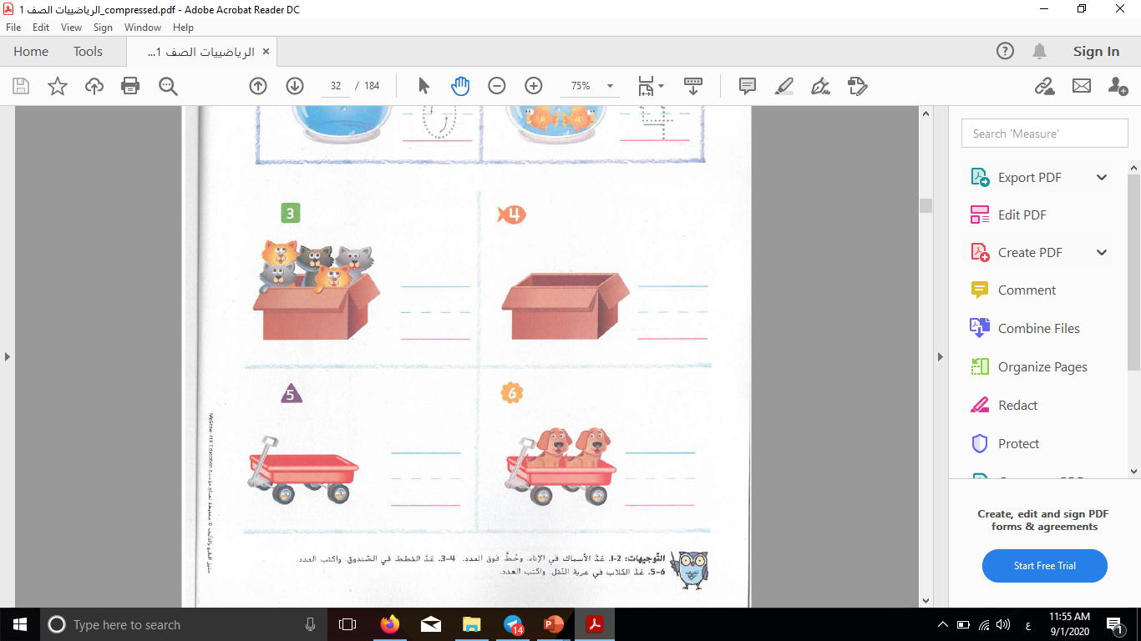
أن يتمكن الطالب من قراءة وكتابة رمز العدد صفر
نموذج الحل
5
0

Slide 16
أن يتمكن الطالب من قراءة وكتابة رمز العدد صفر
نموذج الحل
0
2

Slide 17
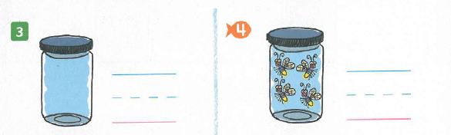
أن يتمكن الطالب من قراءة وكتابة رمز العدد صفر
نموذج الحل
0
4

Slide 18
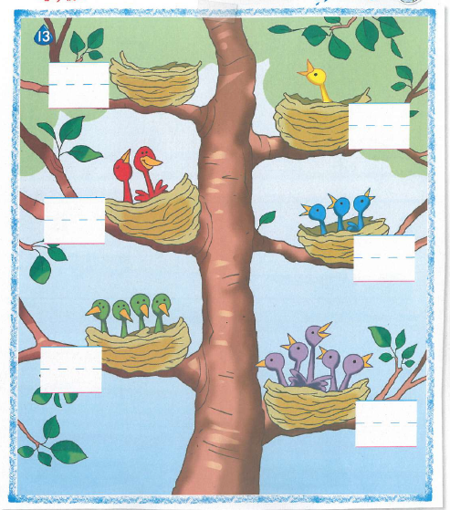
أن يتمكن الطالب من قراءة وكتابة رمز العدد صفر
حل المسائل
0
1
والآن يا أبطال جاء دور عجلة
الأسماء الدوارة..
2
3
كونوا مستعدين، سنبدأ الآن
يا أبطال !!
4
5

Slide 19
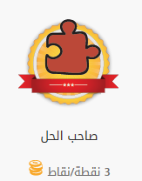
أن يتمكن الطالب من قراءة وكتابة رمز العدد صفر
عدنا مجددا يا أبطال ..
هنالك سؤال يحتاج لإجابة مثالية ..
ما معنى العدد صفر ؟؟
بارك الله فيك يا بطل،
تستحق وسام صاحب الحل ..

Slide 20
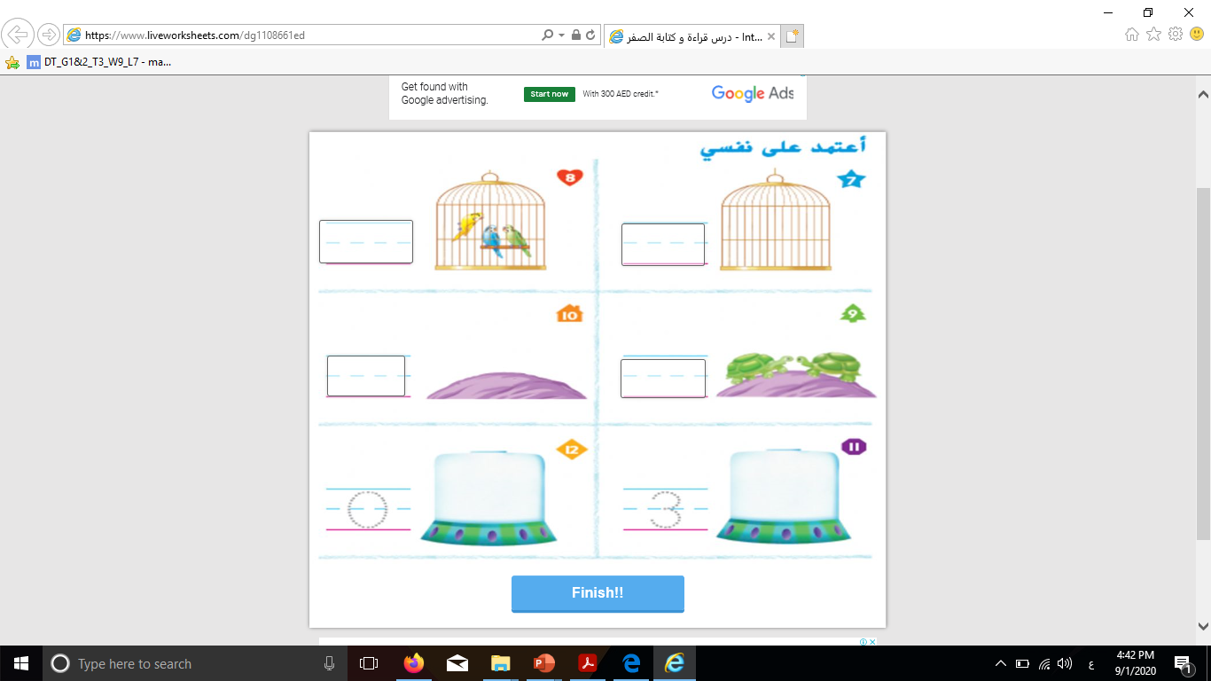
أن يتمكن الطالب من قراءة وكتابة رمز العدد صفر
أعتمد على نفسي
الرجاء الدخول على هذا الرابط
لورقة العمل الإلكترونية التفاعلية
https://www.liveworksheets.com/dg1108661ed
ثم أرفق صورة من ورقة الحل
في بوابة التعليم الذكية
لمادة الرياضيات

Slide 21
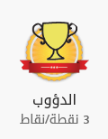
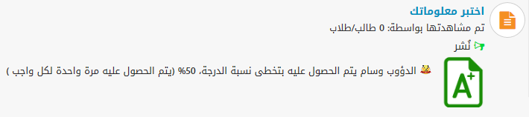
أن يتمكن الطالب من قراءة وكتابة رمز العدد صفر
تقييم ختامي ( بوابة التعليم الذكية )

Slide 22
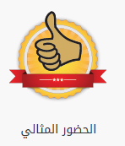
شكرا لكم يا أبطال ..
شكرا لكل أم وأب .. فأنتم شركاؤنا في النجاح
جميعكم تستحون وسام الحضور المثالي

